Slide 1
Architecture Logicielle
Gaëtan ELEOUET
eleouet.esiea@gmail.com

Slide 2
Architecture et design ?
Du système à la ligne de code
Software is not limited by physics, like buildings are. It is limited by imagination, by design, by organization. In short, it is limited by properties of people, not by properties of the world. “We have met the enemy, and he is us.”
Martin Fowler - Who Needs an Architect?

Slide 3














Gaëtan
Ingénieur ENSEEIHT
13+ années d’expériences
Expert Java
Pratiques du développement
Concours d’IA
2 enfants
Menuiserie
Cuisine
Photographie
…

Slide 4






Meritis
Cabinet de conseil en technologies de l’information
+500 personnes
Technique
Métier
Gestion de projets
Opérationnels
http://www.meritis.fr

Slide 5

Sommaire
Qu’est ce qu’est l’architecture ?
Atelier conception document
Architecture micro-service
Atelier micro-service

Slide 6

Qu’est ce qu’est l’architecture
Design ?
Organisation ?
Histoire ?

Slide 7

Introduction
A ne pas faire chez soi ->

Slide 8
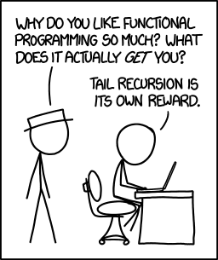
Définition
Comment un système d’information doit être conçu
De manière symbolique et schématique

Slide 9
Construction d’une application
Besoin fonctionnel
Algorithme
Architecture

Slide 10
Construction d’une application
Pourquoi ?
Quoi ?
Besoin fonctionnel
Algorithme
Comment ?
Architecture

Slide 11
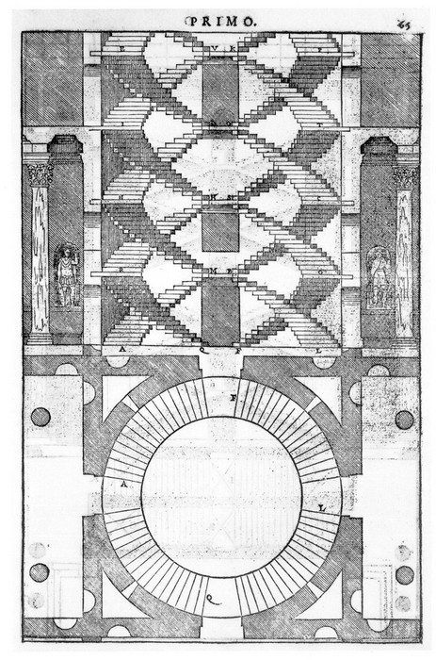
Métier d’architecte
Documents d’architecture
Méthodologies
Outils de développement
Proof of concepts
Veille technologique

Slide 12
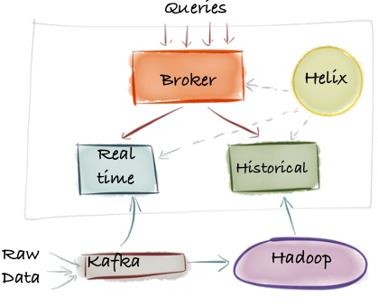
Document d’architecture
Représente les interactions
Les différents éléments
Exemple Pinot (OLAP - LinkedIn)
Notes:
OLAP traitement analytique en ligne (hypercube)

Slide 13
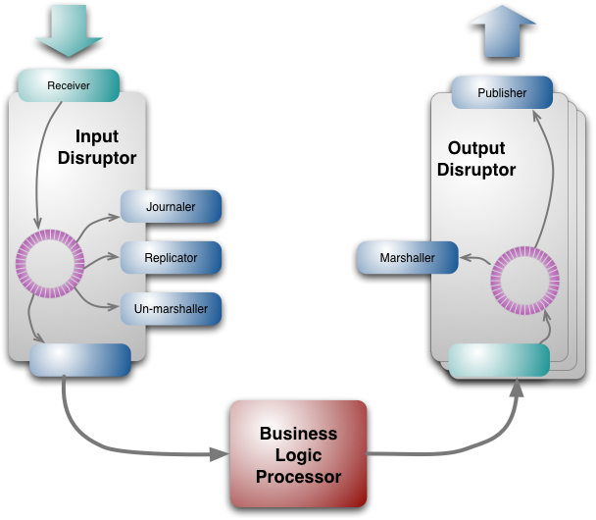
Document d’architecture
Exemple LMAX :
Détaillé au niveau des cœurs du processeur
Cache friendly collection
Le document sert à communiquer la structure qui satisfait les contraintes exprimées du système
Notes:
Disruptor pour LMAX 6 millions ordres par seconde sur un seul thread

Slide 14
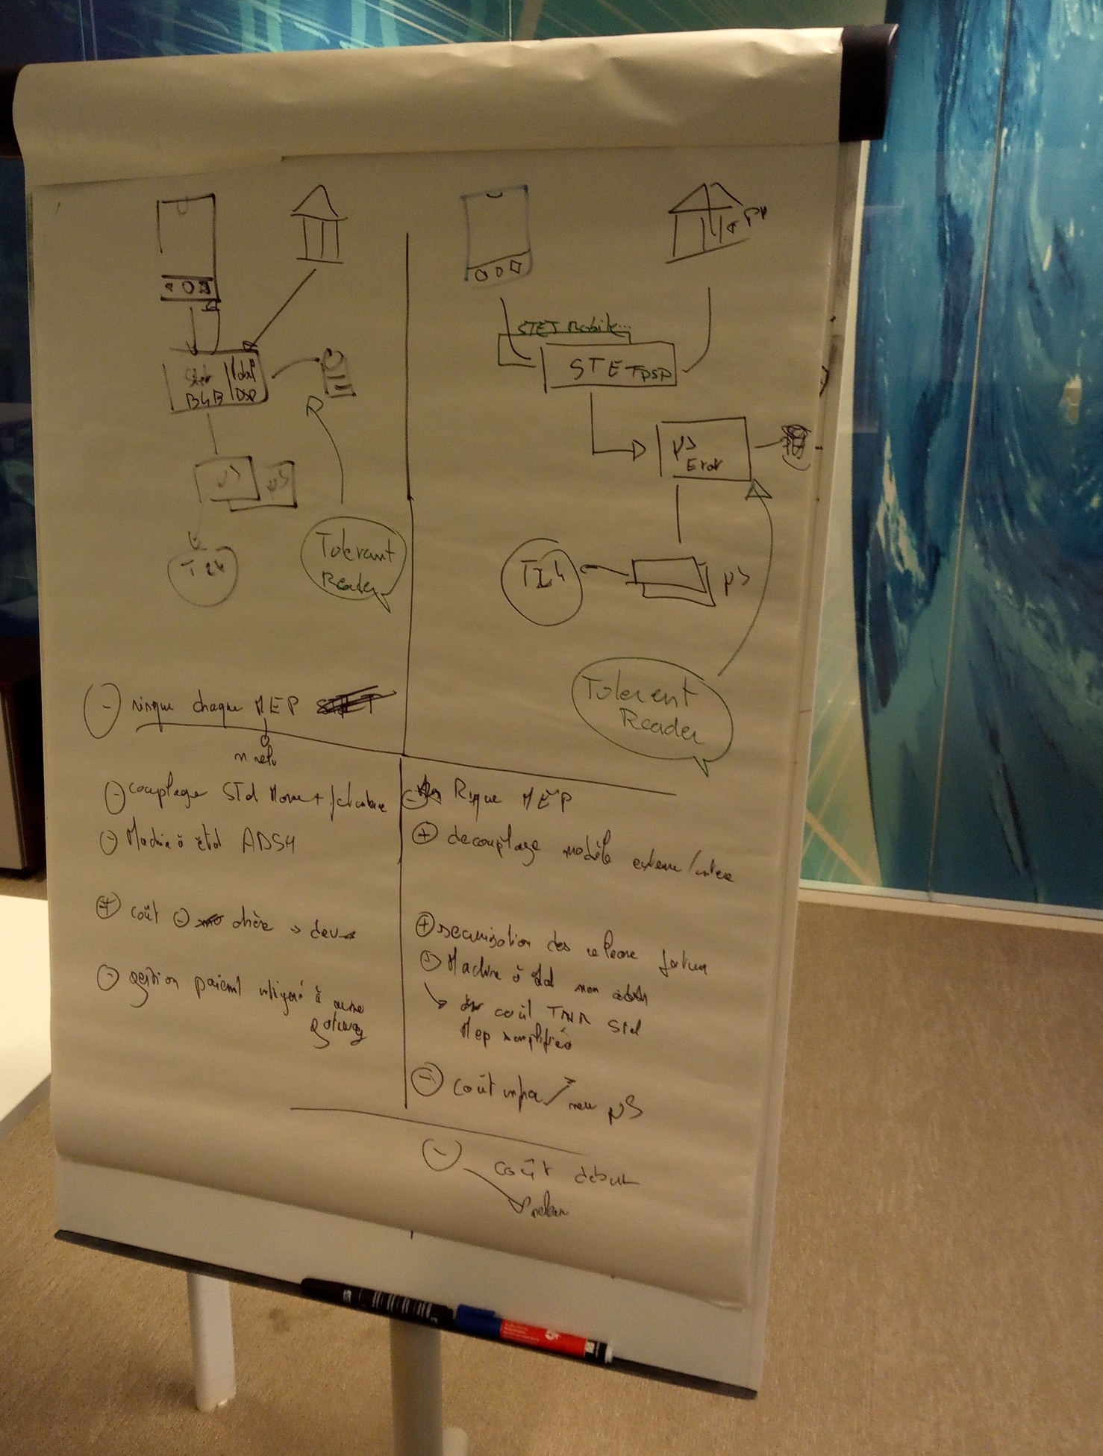
Document d’architecture
Exemple de discussion improvisée entre l’équipe de développeurs et la cellule d’architecture

Slide 15
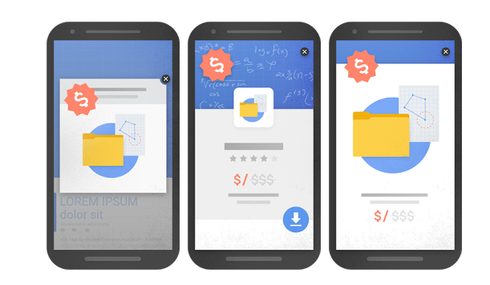
Atelier pub mobile
Application se rémunère via l’affichage de publicités
Objectifs :
Régie publicitaire

Slide 16
Spécifications atelier
Plusieurs types de pub
Afficher pub
Redirection store
Facturer
Contrôle d’accès
Page d’accueil
Statistiques
Framework pour les développeurs d’applications

Slide 17
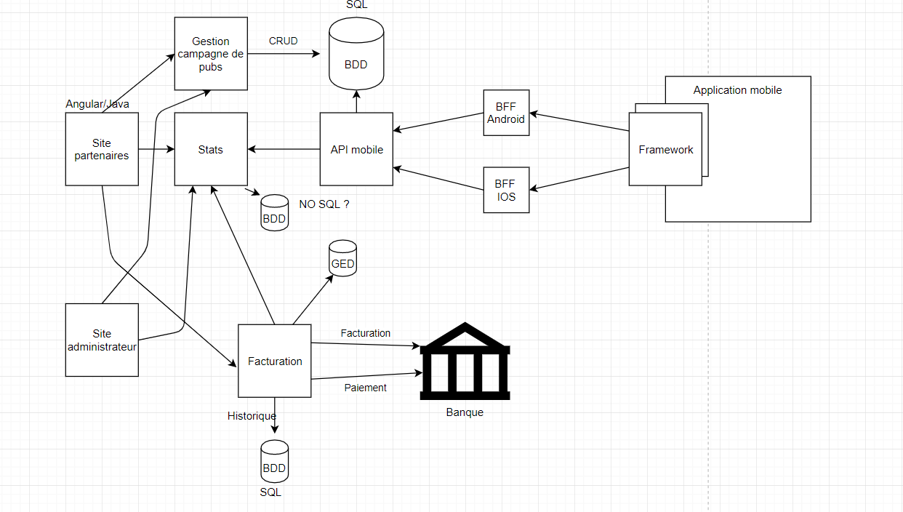
Atelier

Slide 18

Méthodologie
Agile
Scrum
Kanban
Etc…
Contractuelle
Cycle en V
Intégration continue
Continuous delivery
Equipe
One team
Pizza team
Feature team
TDD
BDD
DDD
Qualité
…

Slide 19











Outils de développement
Environnement de développement
Langage
Gestion de sources
Environnement de build
Supervision de la qualité
Suivi de code review
Matériel
Communiquer les bonnes pratiques

Slide 20

Proof of concepts
Maturité des technologies
Adaptabilité aux besoins
Réécriture d’existant
Documentation
Minimum Viable Product ?
Simple Complete Lovable ?
Communiquer les concepts à étudier
React.js Angular Polymer…

Slide 21

Veille technologique
Suivi de l’existant et des nouvelles versions
Découverte des nouveautés
Suivi des technologies abandonnées
Production ?
Communiquer avec les différentes équipes

Slide 22

Architecture Logiciel
Motivations
Historique
Définitions
Exemples
L’architecture est intégrée dans le travail de tous les développeurs

Slide 23

L’art de construire des logiciels
Choix des langages, technologies, méthodologies
Structure résultante d’une application
vs
L’architecture n’est pas un art
Notes:
Suivant le contexte peut désigner plusieurs aspect, le questionnement ou le résultat

Slide 24
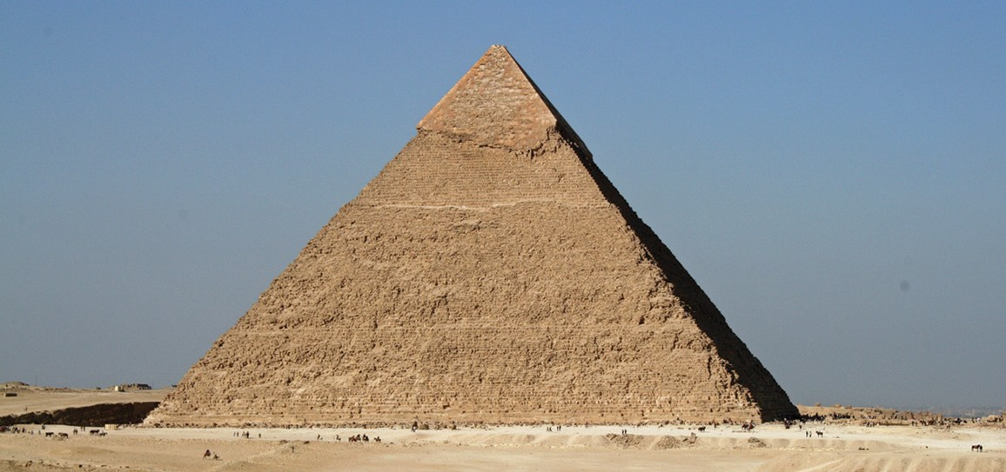
Motivations
Projet
Qualité
Réduction des coûts
Augmentation de la qualité
Un logiciel est fait pour durer dans le temps
Coût
Délai

Slide 25
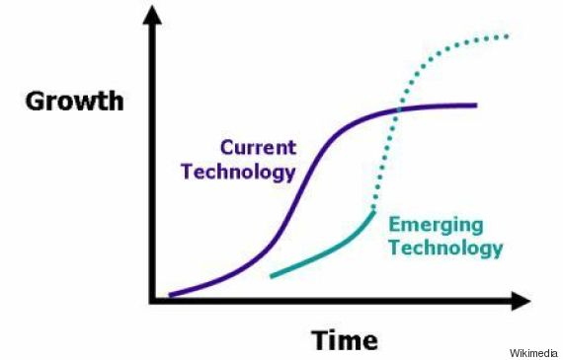
Motivations
Evolution de l’application
Besoins
Technologies
Réglementation

Slide 26
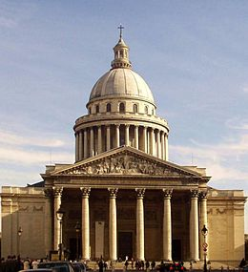
Qualité
Maintenabilité
Portabilité
Fiabilité
Efficacité
Facilité d’utilisation

Slide 27
Critères de qualité logicielle
Interopérabilité
Portabilité
Compatibilité
Validité
Vérifiabilité
Intégrité
Fiabilité
Maintenabilité
Réutilisabilité
Extensibilité
Efficacité
Autonomie
Transparence
Composabilité
Simplicité

Slide 28
Historique
Complexité
Programmation structurée
Langage procédural
Architecture en flux d’instructions
Programmation par composants
Architecture statique
Architecture dynamique
Programmation objets
Architecture programme
Architecture données
Programmation fonctionnelle
Architecture hexagonale
Architecture serverless
Programmation agents
Architecture distribuée

Slide 29
Historique
Des besoins de plus en plus complexes
Des équipes de plus en plus grandes
Des quantités de données plus importantes
Mieux comprendre le système
Travailler en isolation sur différentes parties
Extensions du système
Réutilisabilité
C’est ici le rôle de l’architecture logicielle
Pourquoi dans une slide historique ?

Slide 30
Architecture logicielle (Garlan 2000)
Compréhension : vue de haut niveau, contraintes
Réutilisation : identification des « parties » communes
Construction : plan de développement
Evolution : points d’extensions
Analyse : cohérence, conformité, dépendances
Gestion : dépendances, impact des délais, ordonnancement
Spécifications
Architecture
Code

Slide 31
Définition(s)
Description d’un système complexe
Architecture = éléments + formes + motivations (Perry et Wolf)
La structuration d’un système informatique, matériel et logiciel, en termes de composants et d’organisation de ses fonctions ainsi que leur relations

Slide 32
Choix et motivations
Technologies
Produits
Serveurs
Nature du projet
Délais
Coûts
Compétences disponibles
…
vs

Slide 33
Description d’une architecture : 4 + 1
Logique
Implémentation
Scénario
Processus
Physique
Philippe Kruchten

Slide 34
Vue logique vers vue physique
Vue logique
Principaux composants
Maximiser la cohésion
Minimiser le couplage
Vue Physique
Déploiement physique des différents services
Ressources
Contraintes
Temps
Abstraction

Slide 35
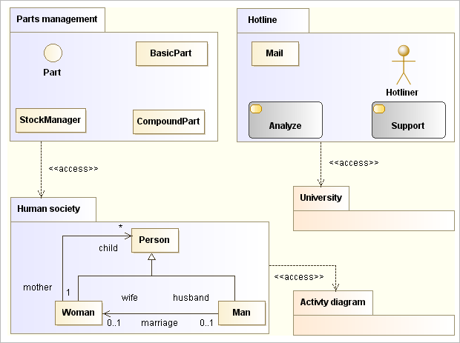
4 + 1 : Vue logique
Système décomposé en sous-systèmes
UML : Diagramme de package

Slide 36
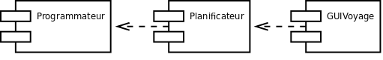
4 + 1 : Vue implémentation
Implémentation du système en termes de composants et de connecteurs
UML : Diagramme de composants

Slide 37
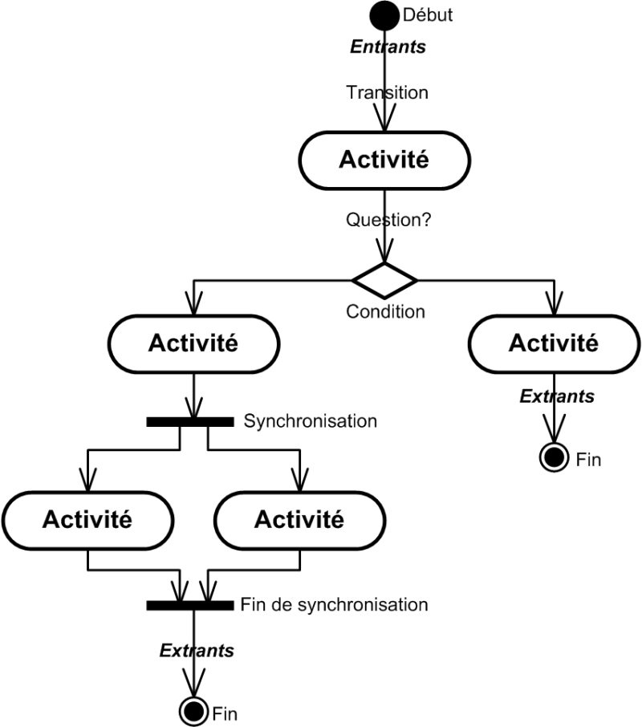
4 + 1 : Vue processus
Aspect dynamique du système
Concurrence, performance, scalabilité
UML : diagrammes d’activité

Slide 38
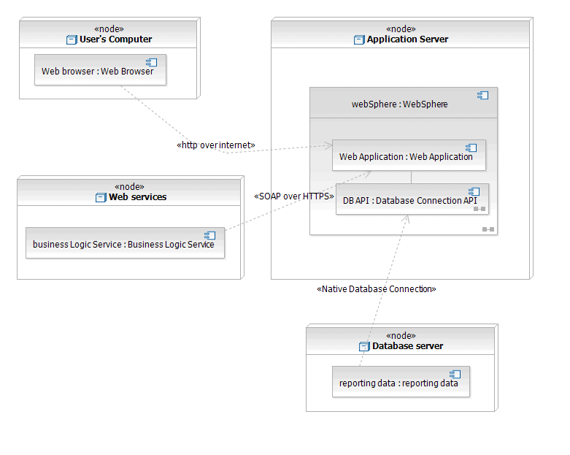
4 + 1 : Vue physique
Topologie du système et connections physique
UML : diagramme de déploiement

Slide 39
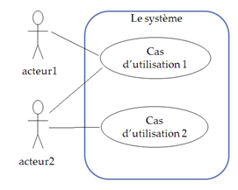
4 + 1 : Scénario
Séquences d’interactions
Illustre et valide l’architecture
Point de départ
UML : Use cases
Agile : Users stories

Slide 40
Composant
Unité autonome d’un système
Peut-être remplacé ou réutilisé
Elément d’implémentation
Représente un objet ou un sous-système
Différent d’une instance
Séparation des préoccupations (SoC)

Slide 41
Composant
Interfaces offertes
Interfaces requise
Nom
UML
Composant
Interface requise
Interface offerte

Slide 42
Diagramme de déploiement
Ressources utilisées
Matériel
Programme utilisé
Connexions entre les nœuds
Protocole
Contraintes
Artefacts ( application, base de données, etc…)

Slide 43




Déploiement
Ressources
Contraintes
Serveur 1
Bus
Analyse
Serveur 3
Proxy
Persistance
https:rest
http:rest
Serveur 2
Analyse
BDD
host:port
BDD

Slide 44
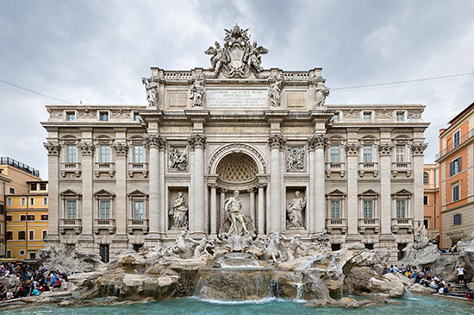
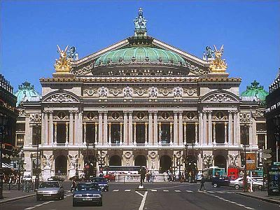
Style architectural
Définit composants, connecteurs, contraintes
Patron avec un vocabulaire commun
Lien avec les design patterns en programmation

Slide 45
Pipeline
Traitement et transformation de données
Séquentiel ou pipeline
Unidirectionnel
Tampon, points de synchronisation
Canal
Synchro
Filtre

Slide 46
Centrée données
Entrepôt de données centralisé
Repository, par requête
Blackboard, par notification/polling
Intégrité des données par design
Client
Client
Référentiel
BDD

Slide 47
Repository / Référentiel
Accès unique aux données
CRUD
Référentiel
BDD

Slide 48
Blackboard
Source indépendantes
Polling des datas consolidées (ou notifications)
Blackboard

Slide 49
EventSourcing
Etat initial + suite évènements = état actuel
On sauvegarde l’état initial
On sauvegarde la suite d’évènements
Facade
Modèle
E
E
E
E
…
Event Store

Slide 50
CQRS - Command Query Responsibility Segregation
Séparer la lecture de données QUERY
Séparer l’écriture COMMAND
Query
Command

Slide 51
Client - Serveur
Les clients connaissent les serveurs
Les serveurs ne connaissent pas les clients
Séparation des tâches
Client
Serveur
Client
requête
requête
réponse
Serveur
réponse

Slide 52
Distribuée
Chaque nœud est à la fois client et serveur
P2P
Paradigme de programmation

Slide 53
MVC – Modèle Vue Contrôleur
Modèle contient les données
Vue présente les données
Contrôleur traite les actions
Vue
Modèle
Contrôleur

Slide 54
MVP – Modèle Vue Présentation
Pas d’interaction entre la vue et le modèle
La présentation organise les données à afficher dans la vue
Vue
Modèle
Présentation

Slide 55
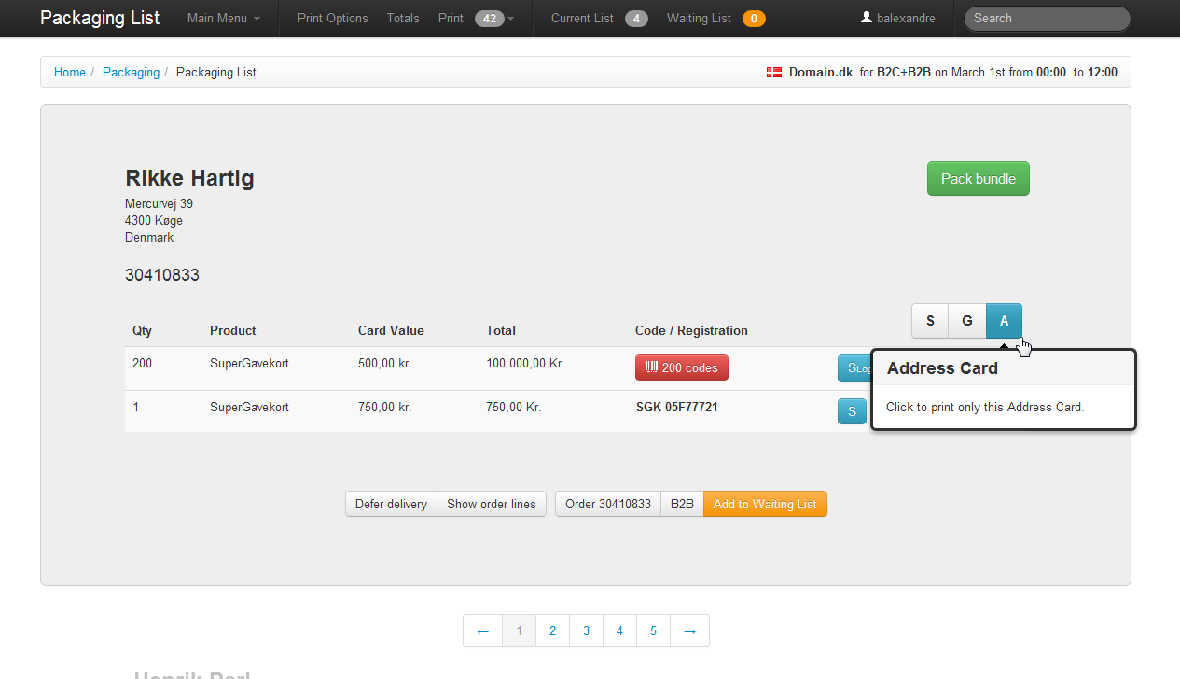


3 - Tiers
Présentation
Traitement métier
Persistance des données
Présentation
http
Application
Persistance
query

Slide 56
N - Tiers
Empilement de couches
Chaque couche a sa propre responsabilité et utilise la couche immédiatement en dessous
Sécurité
Présentation
Technique
Contrôleur
Service
Domaine
Persistance

Slide 57
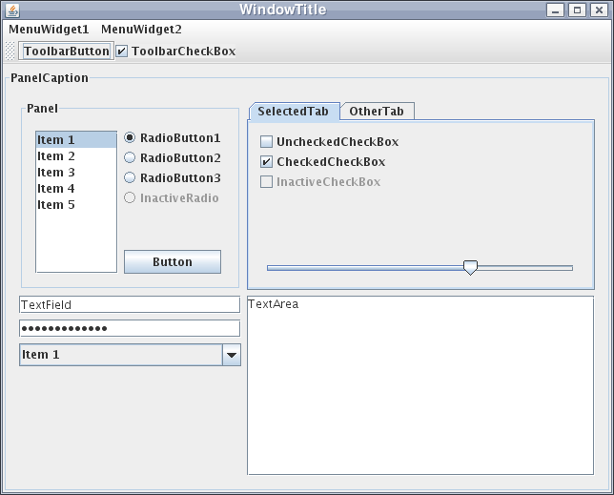
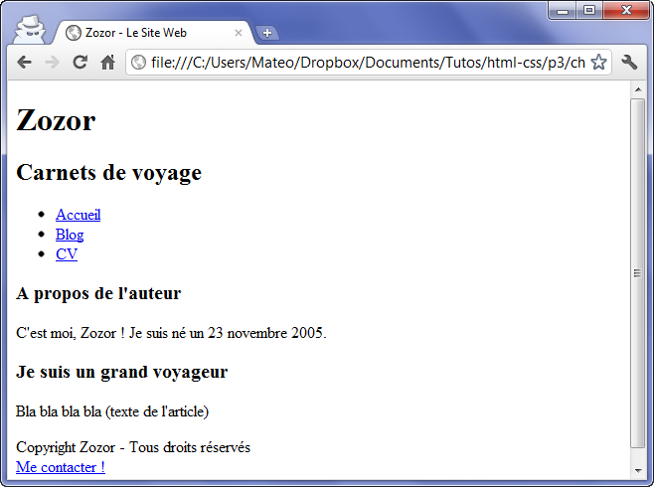
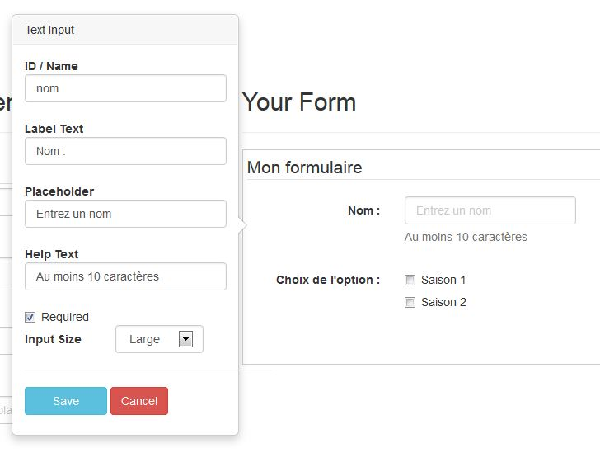
Couche - Présentation
Client Lourd
Poste client
Client Léger
Navigateur web
Ecrans générés sur le serveur
Client Smart
Compromis
Single Page Application …

Slide 58

Couche - Contrôleur
Contrôle la cinématique
Appels de service
Erreurs et exceptions
Sessions ?
Autorisations ?

Slide 59
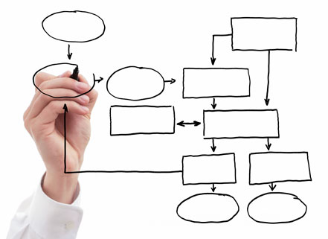
Couche - Service
Implémentation de la logique métier
Sécurité applicative
Transactions
Intégrité des transactions
Appels à la couche domaine

Slide 60

Couche - Domaine
Règles métier statiques
Sans états
Accès aux objets métiers
Via la couche persistance
Domaine commun ?

Slide 61




Couche - Persistance
Opérations CRUD
Abstraction des DAO et ORM
Vision objet du modèle
Supporte les transactions de la couche domaine

Slide 62


Couche – Sécurité
Authentification
Autorisations
Intégrité
Sécurisation des données
Sécurisation des échanges
Couche transverse

Slide 63
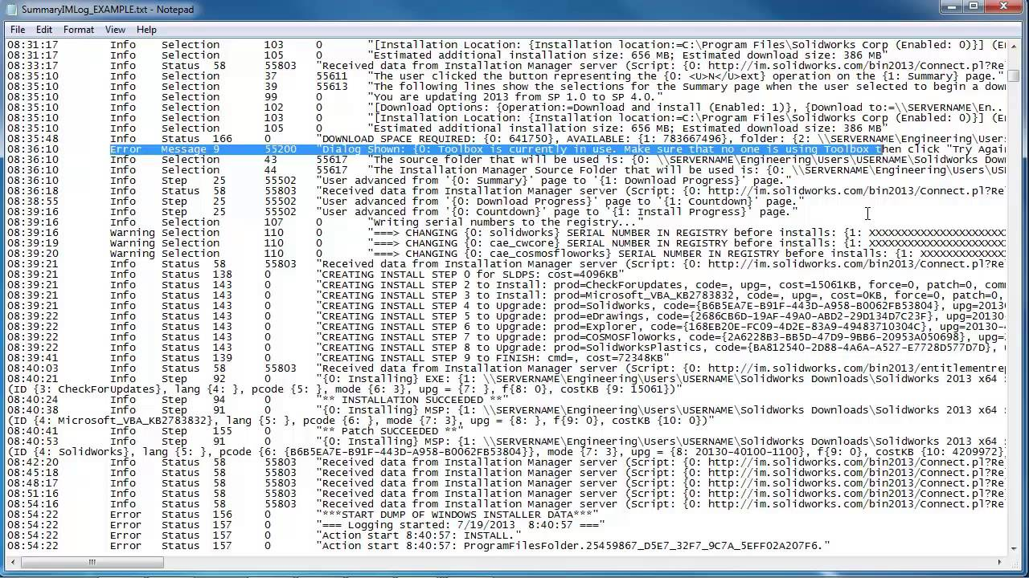

Couche - Autres
Statistiques
Logs
Gestion des erreurs
Gestion de la configuration
Monitoring
Etc…

Slide 64
Développer un modèle architectural
Esquisse
Décomposer en sous-systèmes
Identifier des composants
Sélectionner un style
Raffiner
Identifier les interactions
Emplacement des données et des traitements
Ajuster pour chaque cas d’utilisation
Détailler et faire évoluer
Choix d’un framework existant ?

Slide 65
Propriétés du système
Persistance
Granularité, volume, durée, mode d’accès, fréquence d’accès
Fiabilité
Communication, latence, synchronicité, volume, protocole
Interfaces avec autres systèmes
Latence, durée, mécanisme, fréquence
Sécurité
Users, datas, règles, privilèges
Autres…

Slide 66

Workshop RFQ
Requête pour un prix
Le vendeur demande un prix
Le trader donne le prix
Si le vendeur accepte, l’ordre va être exécuté sur le marché
Sinon, le vendeur peut modifier sa demande et renvoyer la requête
L’ordre peut être exécuté en totalité ou en partie
L’ordre exécuté va être enregistré dans les systèmes
La compliance peut consulter l’historique des requêtes

Slide 67












RFQ - 1
Requête pour cotation
Notification
Réponse
Réponse
Audit de la réponse
5
1
Vendeur
4
2
Tradeur
3

Slide 68


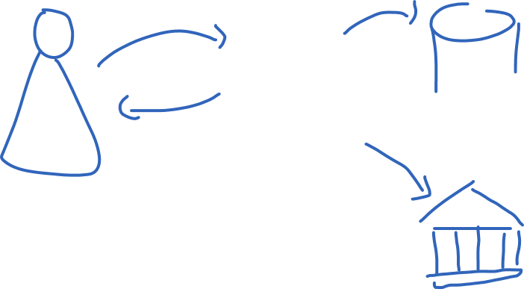
RFQ - 2
Vendeur accepte
Enregistrement de l’ordre
Envoi de l’ordre
Accusé de réception
2
1
4
3
Vendeur

Slide 69


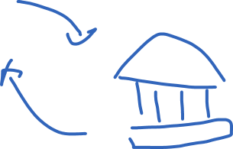




RFQ - 3
Ordre envoyé
Retour d’exécution
MAJ de l’ordre
Rapport au vendeur
3
4
1
Vendeur
2

Slide 70






RFQ - 4
Demande de consultation
Historiques des ordres
1
2
Auditeur

Slide 71

Workshop
Créer une architecture

Slide 72


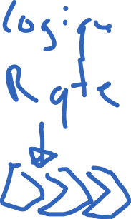
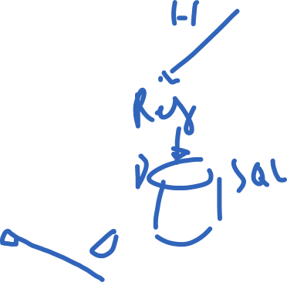



















Slide 73
Exemple de document d’architecture
Historique
Requete
Javascript
Angular8
Présentation
HTTPS
Rest
Logique RFQ
Referentiel
Notification
SQL
Websocket
Stomp.js
EventSourcing
Connecteur
Bus ActiveMQ

Slide 74
Invocation implicite
Par événement
Publisher – Consumer
Ordonnancement ?
Publisher
Consommateur

Slide 75
Bus à message - broker
Message oriented midleware MOM
File d’attente asynchrone
Interface de communication
Transformation
Bus

Slide 76
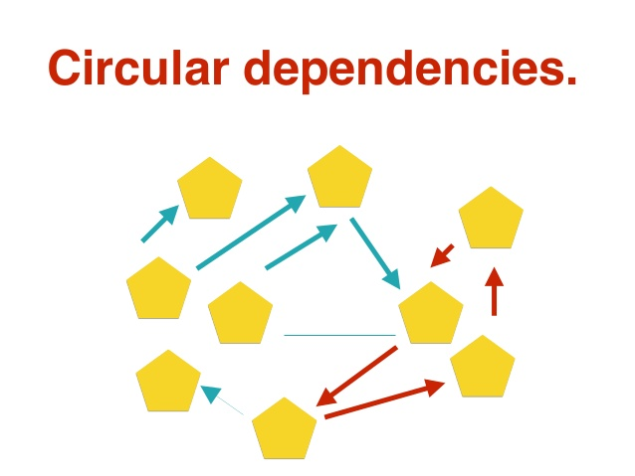
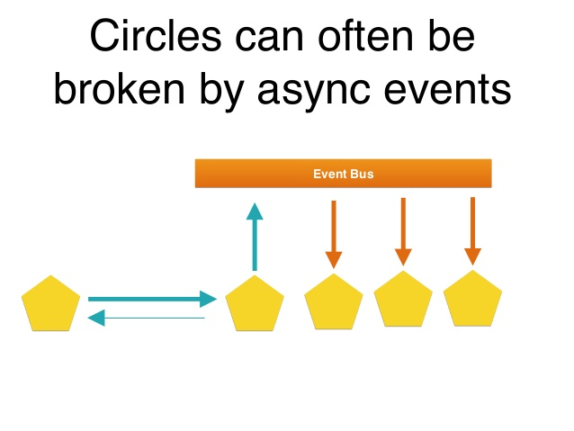
Architecture évènements - dépendances
Permet d’inverser des dépendances !

Slide 77
Architecture orientée Service - SOA
Un service est auto-suffisant
Un service gère un état
Les services correspondent par messages décrit dans des schémas
Ils sont aussi:
Localisable
Instance unique
Couplage faible (communication par standard)
Synchrone ou asynchrone
Contrat

Slide 78
SOA
Basé sur un bus
Médiateur entre le producteur et le consommateur (middleware)
Orienté Web
Web support du service => Protocole, routage…
Problèmes de performance ?

Slide 79
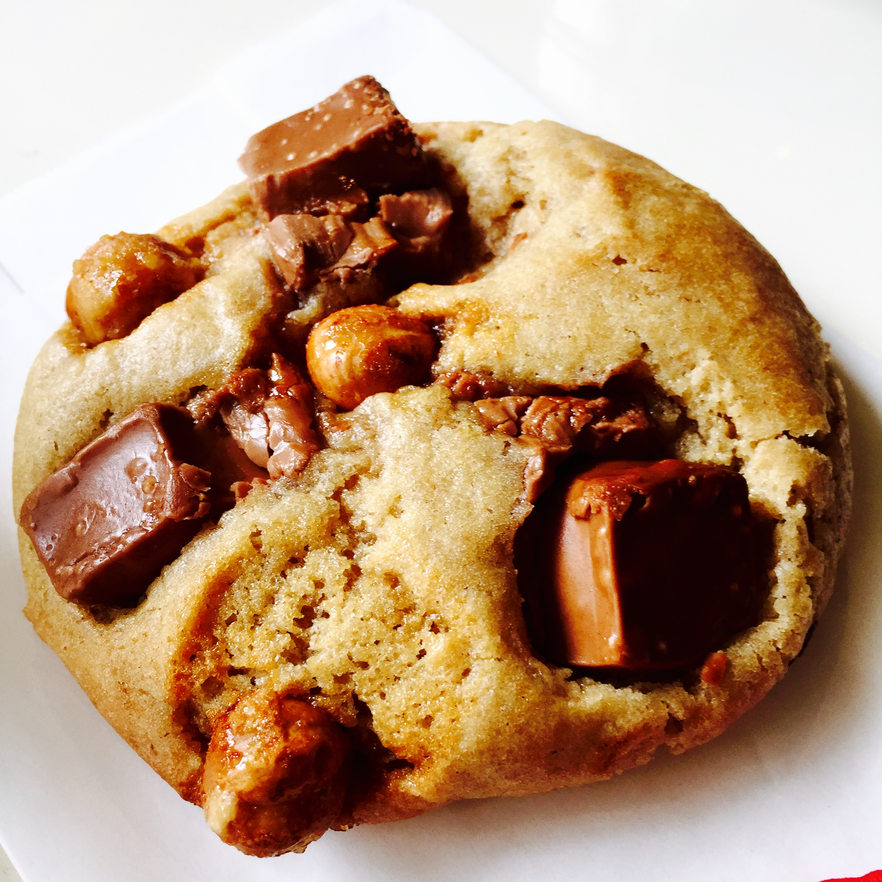
StateFull - StateLess
Avec ou sans états
Etat = représentation du client côté serveur
Souvent représenté via un context ou une session
Persisté ?
Partagé ?

Slide 80
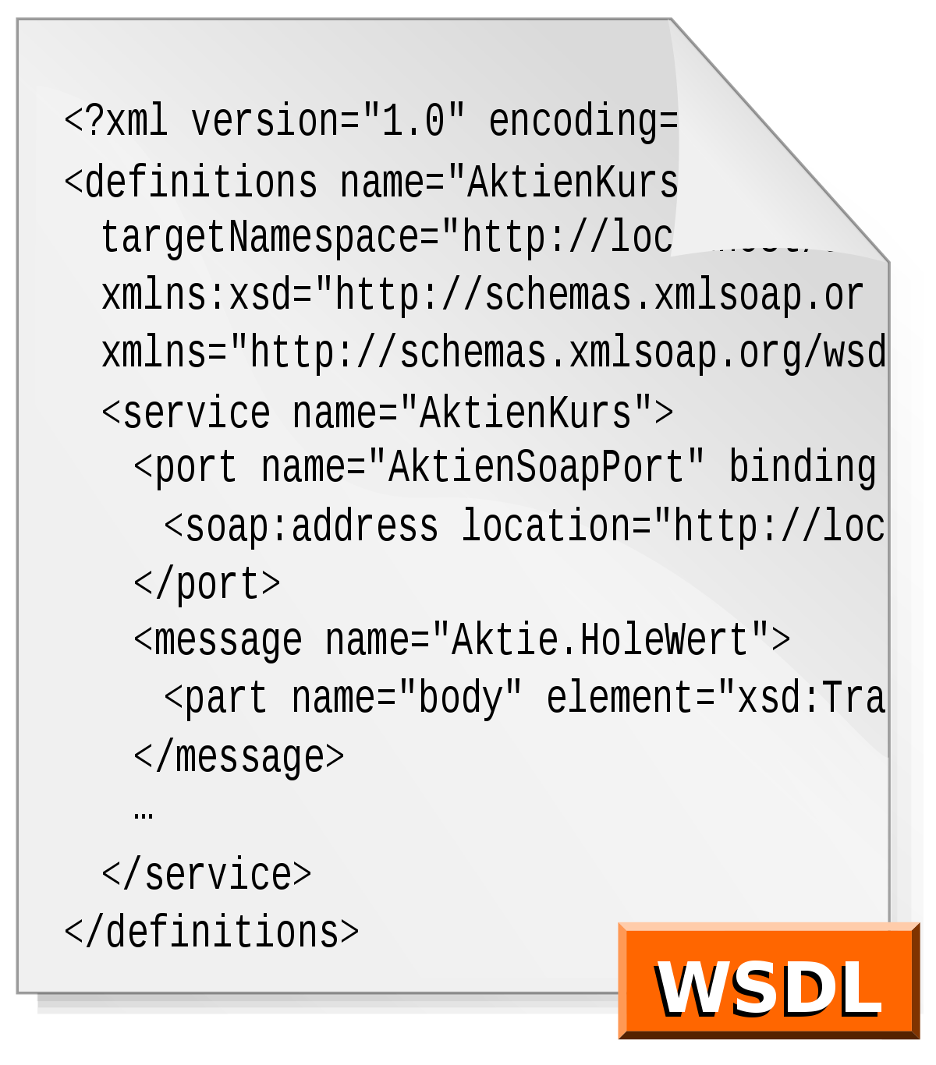
SOAP
Schéma WSDL, description des services
XML, messages structurés
Transport http
Annuaire UDDI, découverte des services

Slide 81


REST – Representational state transfer
Service RestFull
Client – Server
Sans états (stateless)
N’est pas un protocole !
Url de base http://api.exemple.com/resources
Méthode HTTP standard GET/PUT/POST/DELETE
Type MIME

Slide 82

Cloud – Informatique nuagique
IaaS Infrastructure as a service
PaaS Plateforme as a service
DaaS Data as a service
SaaS Software as a Service
FaaS Function as a Service
Ressources en libre service
Ouverture & Standard
Mutualisation
Paiement à l’usage

Slide 83
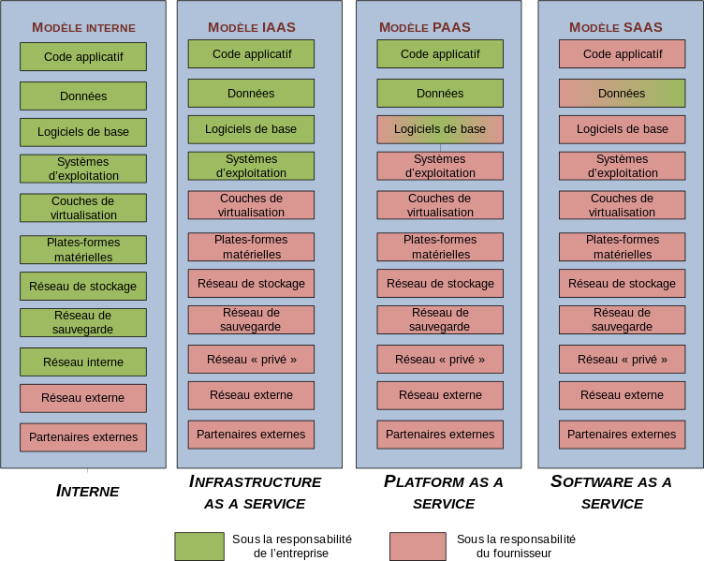







Cloud
Source: wikipédia

Slide 84


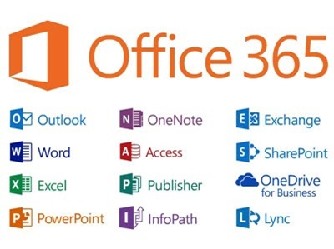


SaaS
Customisation par configuration
Pas d’accès aux données internes
API d’accès
Mashup = combinaisons de services dans un composant léger

Slide 85
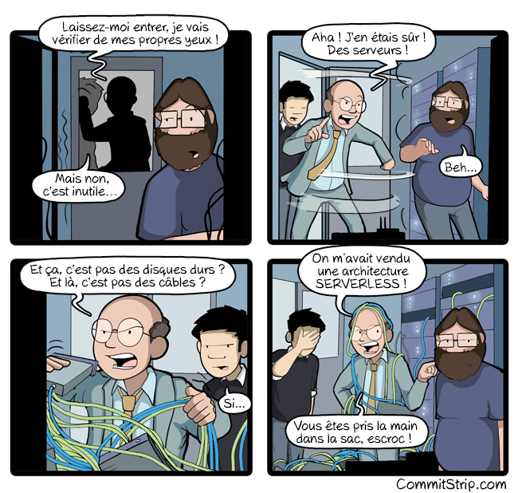
FaaS – Function as a Service - ServerLess
Stateless
Event driven
A la demande
Pricing en ~ ms

Slide 86

Questions

Slide 87
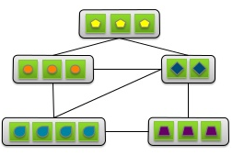
Micro-Services
Elastique
Mise à l’échelle, Stateless, routing, load-balancing, registration, service naming
Résilient
Une panne n’impacte qu’une seule fonctionnalité
Composable
Agrégation, caching, proxies…
Minimal
Single responsability principle
Complet
Fonctionnellement complet
https://martinfowler.com/articles/microservices.html

Slide 88
Micro-Services - Conséquences
Possède ses propres datas
Bounded Context (Prog. Fonctionnelle, DDD)
Minimal et complet

Slide 89
Micro-Services - Conséquences
Registre
Registre des micro-services
Nommage
Service discovery
Elastique

Slide 90
Micro-Services - Conséquence
Load Balancing
Load Balancer
Elasticicté

Slide 91
Micro-Services - Conséquences
Communication asynchrone
Gestion du downtime
ou
Résilient

Slide 92
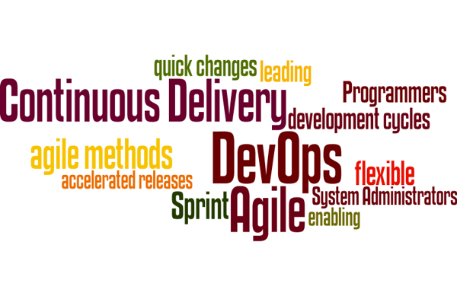
Micro-Service - Conséquences
De nombreux services à livrer
Environnement de Continuous Delivery
Minimal

Slide 93
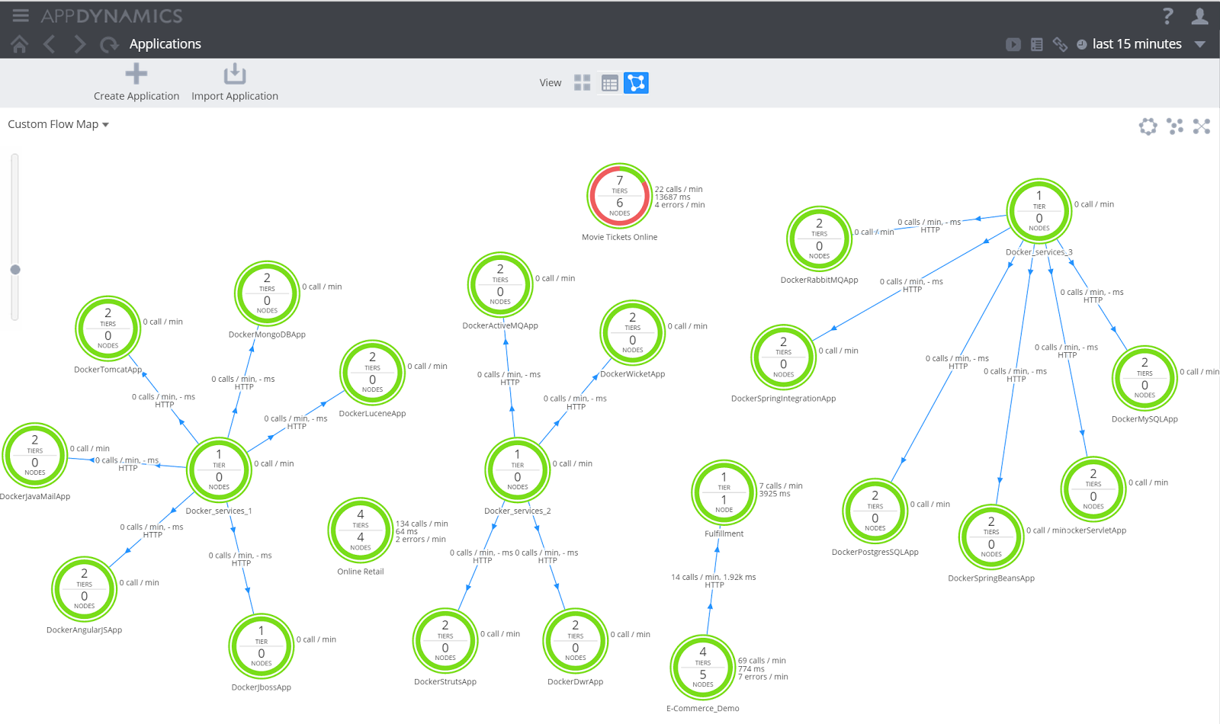
Micro-Services - Conséquences
De nombreux services
Monitoring Centralisé !
Granularité des services ?
Localité physique des services ?
Impact des appels distants
Monitoring réseau
Monitoring polyglotte
Monitoring Conteneurs ?
Monitoring plateforme (self-impact) ?

Slide 94
Micro-Services - Conséquences
Tolerant Reader
be conservative in what you do, be liberal in what you accept from others.
Jon Postel
A v1.0
Temps
B v1.0
B v2.0
B v3.0
B v4.0
Composable

Slide 95
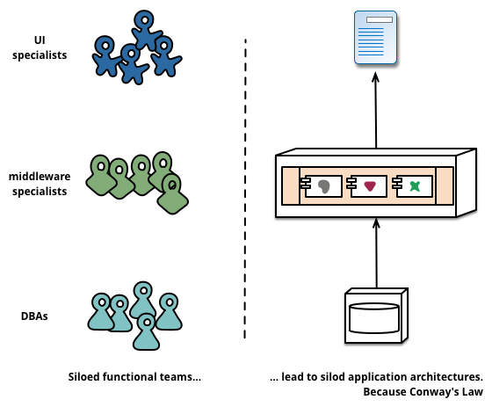
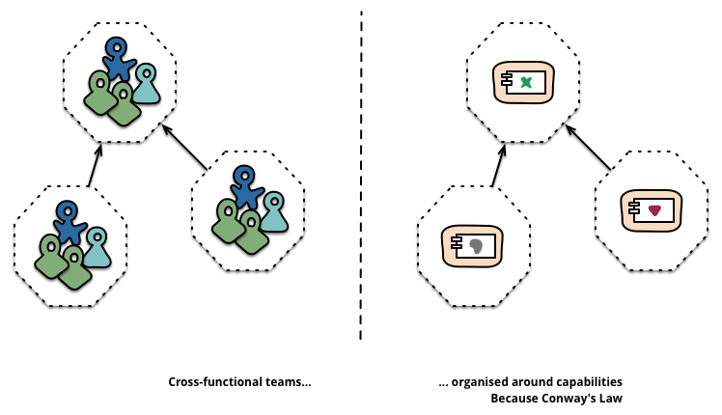
Micro-Services - Conséquences
Organisation
Any organization that designs a system (defined broadly) will produce a design whose structure is a copy of the organization's communication structure.
-- Melvyn Conway, 1967
Source : martinfowler.com

Slide 96
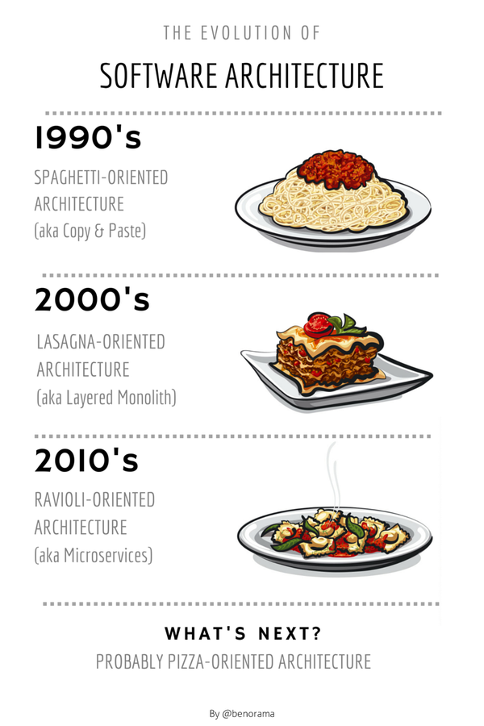
Micro-Service - Résumé
Ne fait qu’une chose
Autonome
Possède ses données

Slide 97
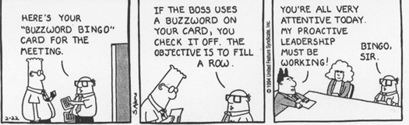
Micro-Services - Buzzword
If you can’t build a well-structured monolith, what makes you think microservices is the answer?
Simon Brown (auteur de « Software Architecture for Developers » )
Don’t even consider microservices unless you have a system that’s too complex to manage as a monolith. The majority of software systems should be built as a single monolithic application. Do pay attention to good modularity within that monolith, but don’t try to separate it into separate services.
Martin Fowler
You are not Netflix, stop trying to be them!
Russ Miles (expert micro-services)

Slide 98
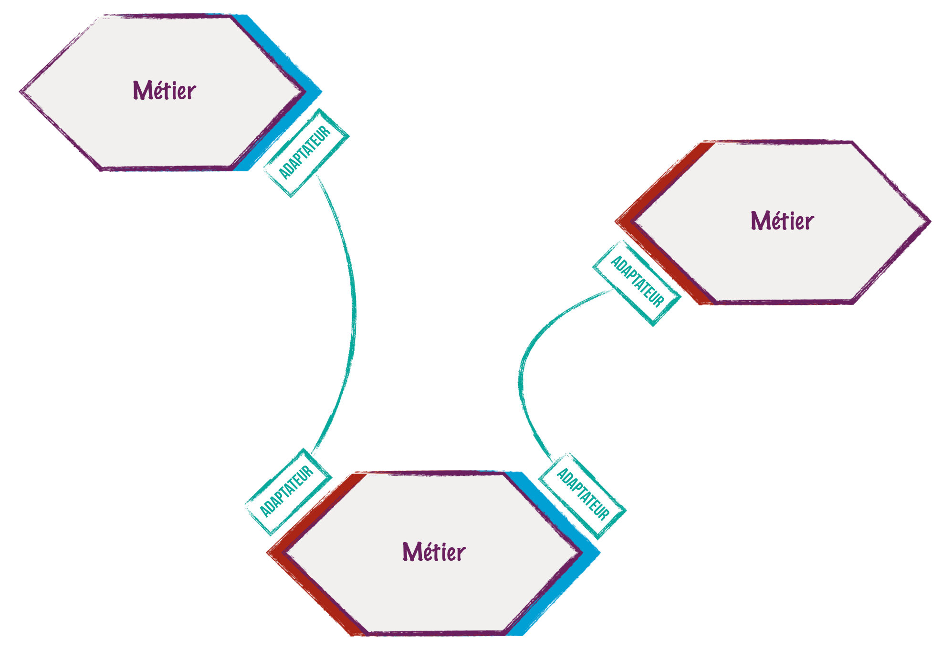
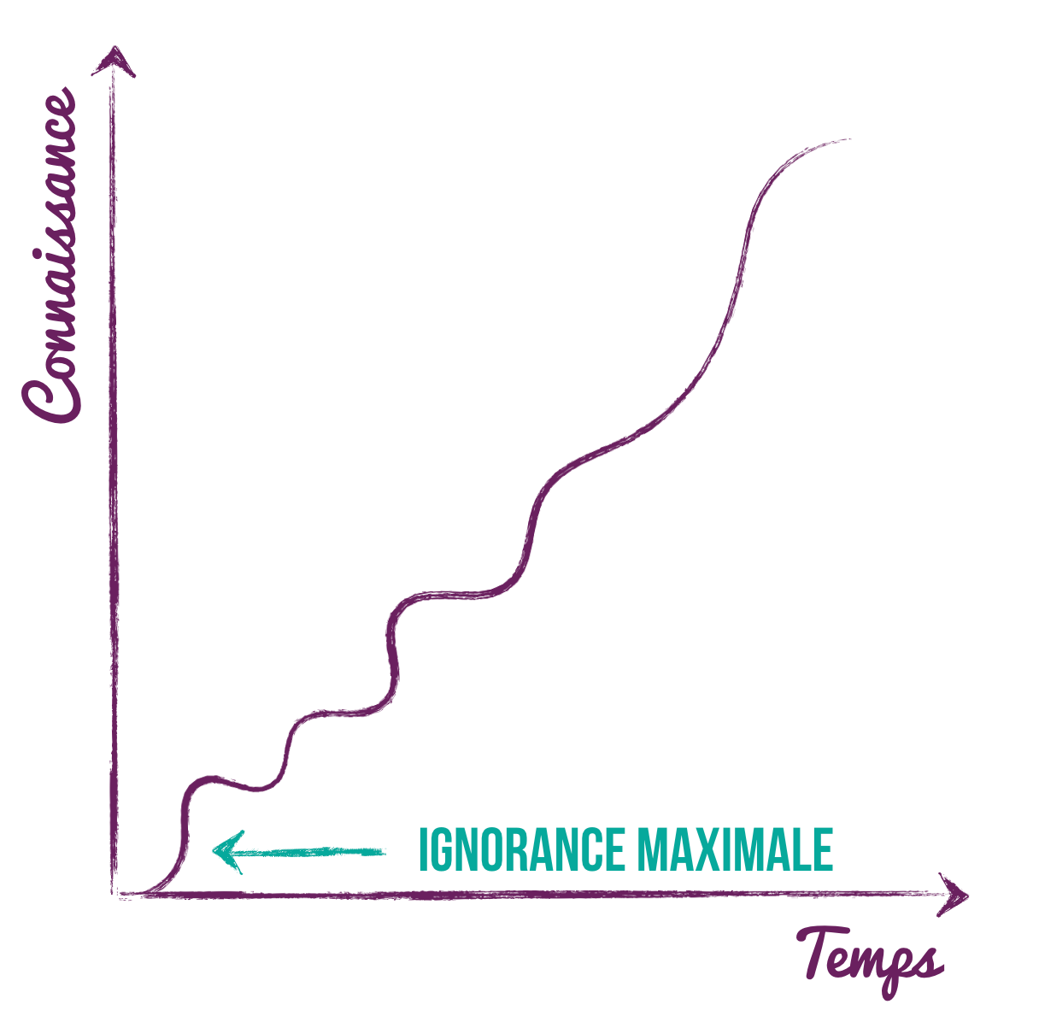
Architecture Hexagonale
Centrée sur le domaine métier
Bounded Context
Reporter les choix architecturaux le plus tard possible
Séparer métier et infrastructure

Slide 99
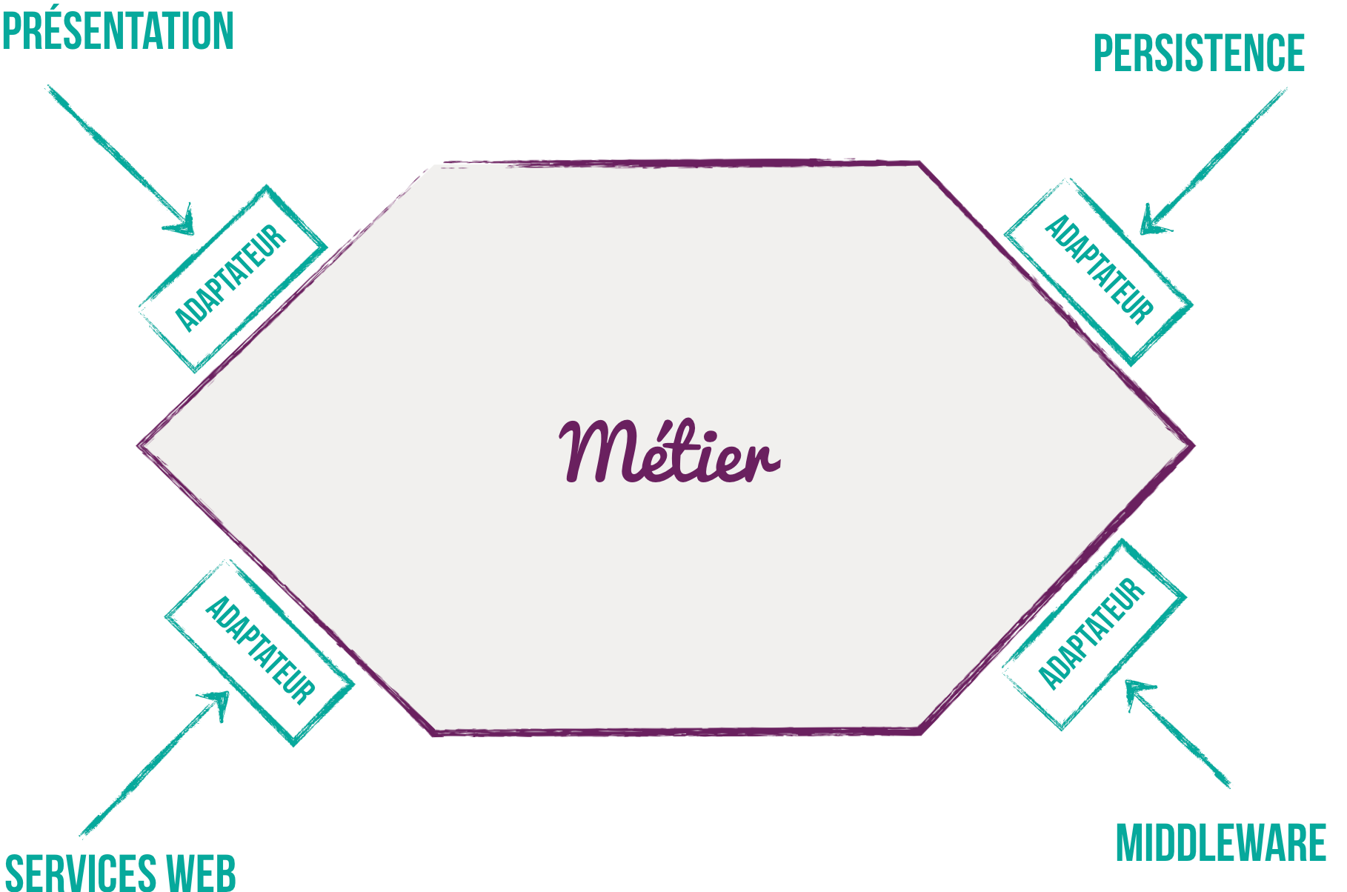
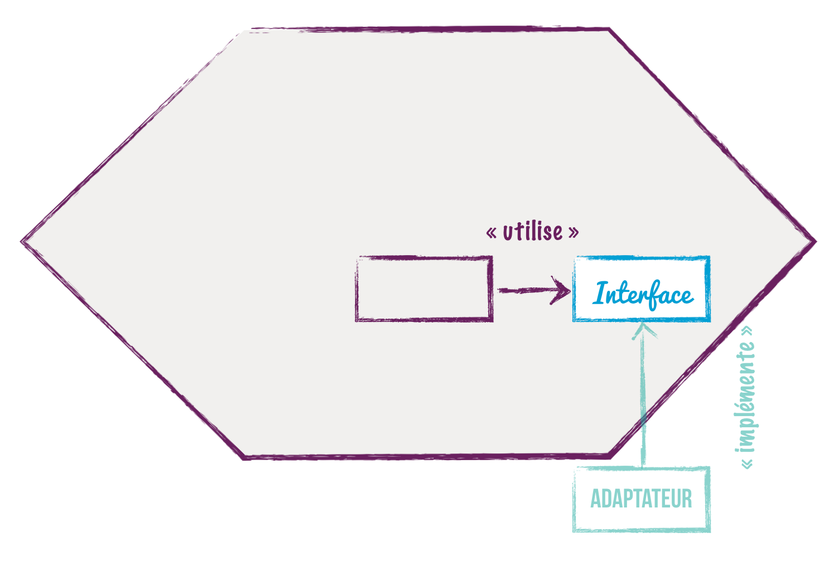
Hexagone
Composant autonome
Communique via des adapteurs
Pas de couplage

Slide 100
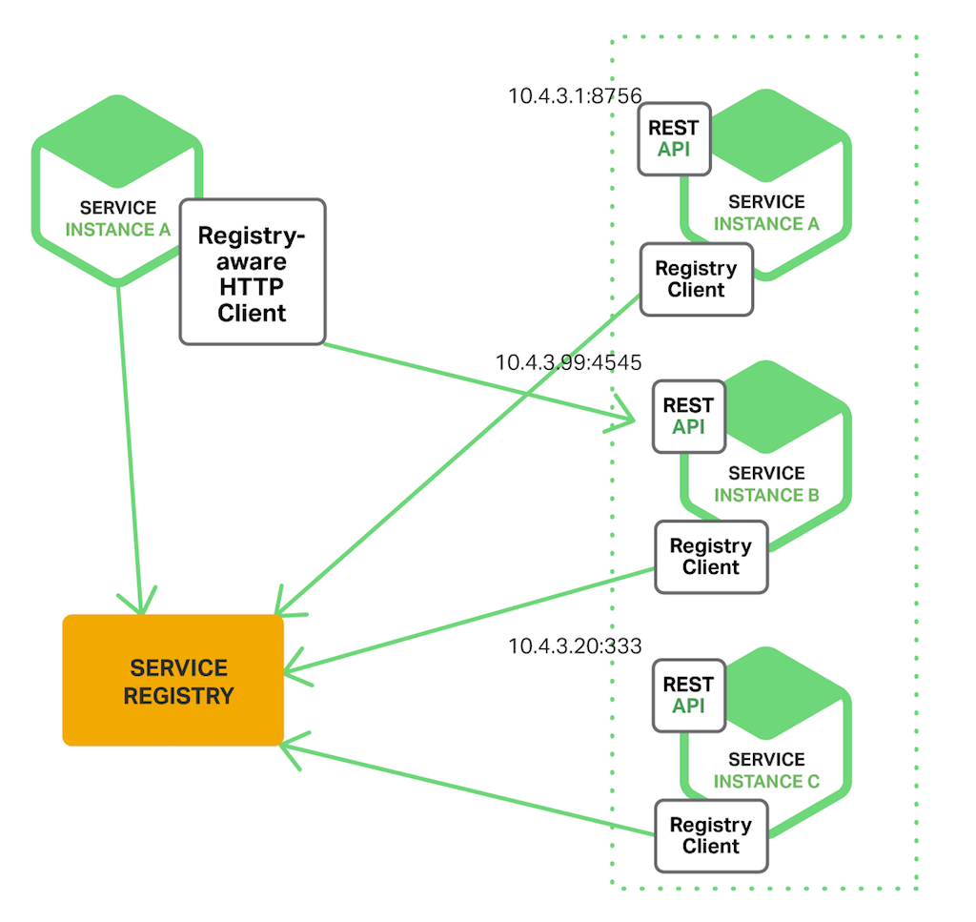




Service discovery
S’enregistrer
Découvrir
Simple Clé/Valeur distribué ?
Eureka
Notes:
Zookeeper etcd filesystem distribué
Fonctionne par quorum
Gossip protocol propagation des donnees

Slide 101
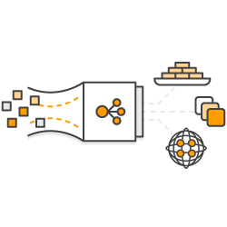
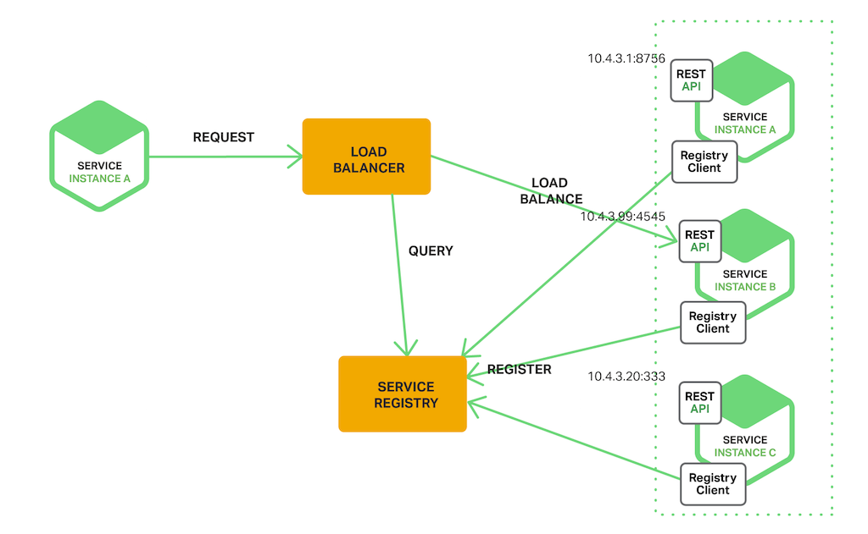




Load Balancing
Charge applicative
Charge reseau
Ribbon

Slide 102

Gateway
Proxy / routage pour certains endpoints
Multi requêtes – consolidation des resultats
Sécurité
Exemple :

Slide 103
Gateway
View
Controller
API Gateway
Rest Service
Model
Web application
Rest Service
View
Controller
Rest Service
Model
Mobile application

Slide 104

BackEnd for FrontEnd
Gateway séparée par client
Couplage fort avec le client
Couplage faible entre le client et le backend

Slide 105
BackEnd for FrontEnd
View
Controller
Web
API Gateway
Rest Service
Model
Web application
Rest Service
View
Controller
Mobile
API Gateway
Rest Service
Model
Mobile application

Slide 106



GraphQL
EndPoint unique
Structure dans la requête
Fortement typé
Requêtes exécutées côté serveur
Sécurité ?
Scalabilité ?
Serveurs ?

Slide 107
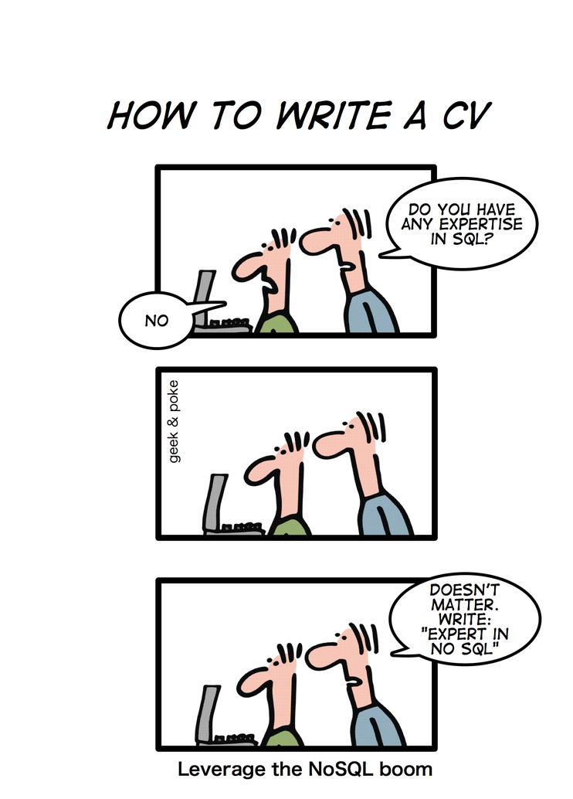

Pause

Slide 108
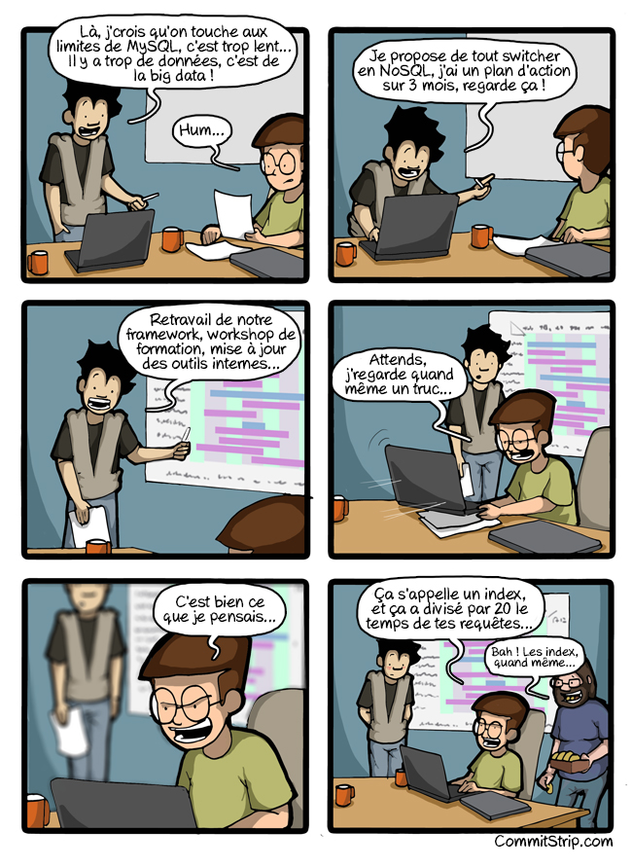

Base de données

Slide 109



ORM – Mapping Objet Relationnel
Conversion entre modèles
Modèle Relationnel
Lignes groupées par relation
Modèle Objet
Objet encapsule donnée et comportement
Notes:
Problemes
Proprietaire du shema
Identité des issues
Objet partiel/load time
Probleme de transaction applicative != transaction DB
performances

Slide 110


Base de données distribuée
Données stockées sur différents systèmes
Systèmes indépendants
Façade unique
Partitions
Lignes
Colonnes
Réplication

Slide 111
Partitionnement horizontal - lignes
Clé | Valeur
X | 5
Clé | Valeur
X | 5
Y | 7
Z | 10
W | 12
Clé | Valeur
Y | 7
Z | 10
Clé | Valeur
W | 12

Slide 112
Partitionnement vertical - colonnes
Clé | Valeur
X | 5
Y | 7
Z | 10
W | 12
Clé
X
Y
Z
W
Valeur
5
7
10
12

Slide 113
Réplication
Clé | Valeur
X | 5
Y | 7
Clé | Valeur
Y | 7
W | 12
Clé | Valeur
X | 5
Y | 7
Z | 10
W | 12
Clé | Valeur
X | 5
Z | 10
Clé | Valeur
Z | 10
W | 12

Slide 114

Théorème CAP
Cohérence
Haute disponibilité
Tolérance au partitionnement
Cohérence
Availability
Network
Partition

Slide 115
CAP - Cohérence
La modification d’une donnée prend effet immédiatement
X = 5
X ?
5

Slide 116
CAP – Haute disponibilité
Toutes les requêtes reçoivent une réponse

Slide 117
CAP – Tolérance au partitionnement
Continuité en cas d’ajout/suppression de nœuds

Slide 118
Théorème CAP
SGBD
Cohérence
ACID
un système de calcul distribué ne peut garantir à un instant T que deux de ces contraintes mais pas les trois
Preuve formelle en 2002
Availability
Network
Partition
NoSQL
Impossible
d’avoir les 3

Slide 119








SGBD ACID
A – Atomicité – la transaction s’effectue en totalité ou pas du tout
C – Cohérence – Une transaction fait passer le système d’un état valide à un état valide
I – Isolation – Indépendance des transactions
D – Durabilité – Une transaction confirmée reste enregistrée

Slide 120

Base de données temporelles
Temps valide : période de validité d’un fait
Temps transaction : période de stockage d’un fait dans la base
Etend le SQL classique
Event sourcing

Slide 121

NoSQL (Not Only SQL)
Haute disponibilité
Tolérantes aux partitionnement
Clé / Valeur
Orienté documents
Orienté colonnes
Orienté graphe
Série temporelle

Slide 122









In memory db
Base de données en mémoire
Pas de durabilité
Scalabilité difficile
Cache distribué ?
SQL ?

Slide 123


Scalabilité in memory
Mémoire
20x plus chère que SSD
100x plus chère que HD
Swap entrée/sortie très couteux en temps
+
Pages
Index
Notes:
Log structured merge tree LSM

Slide 124





NoSQL - Base de données Timeserie
Données sur une série temporelle
Aggregation ex: n/seconde n/minute n/heure

Slide 125





NoSQL – Clé valeur
La valeur est un bloc de données opaques
Valeur
Clé
Notes:
Voldemort -> LinkedIn
LevelDB -> Google

Slide 126



NoSQL – Orienté colonnes
Colonne:valeur
Colonne:valeur
Des colonnes différentes pour chaque ligne
Grande quantité de colonnes (~ millions)
Requête par clé + colonnes
Modèle One to Many
Colonne:valeur
Colonne:valeur
Colonne:valeur
Clé
Colonne:valeur
Colonne:valeur
…
Colonne:valeur
Colonne:valeur
Notes:
Hbase = Hadoop Database
Cassandra developped by facebook
Hypertable - alibaba

Slide 127






NoSQL – Orienté graphe
Relations non triviales ou changeantes
FlockDB
Notes:
Flockdb - twitter

Slide 128



NoSQL – Orienté Document
Indexation de champs du document
Requêtes élaborées
Champ1:Valeur
Champ1:Valeur
Clé
Champ1:Valeur
Champ1:Valeur

Slide 129



ElasticSearch
Basé sur Apache Lucene (librairie)
Indexation et recherche de données
Orienté documents
Api REST
Quasi temps réel
Scalable
Notes:
Lucene – text processing

Slide 130






Stack ELK
Elasticsearch
Logstach
Kibana

Slide 131





Outils
Métriques
Visualisation
JMX
Cabot

Slide 132

Atelier

Slide 133
Atelier – Vue Générale
Le système permet le fonctionnement d'une banque qui fournit des services de paiement pour ses partenaires, ainsi qu’une gestion des comptes
Les partenaires de la banque peuvent effectuer des facturations pour leurs clients (carte bancaire) par Internet. Cette opération peut éventuellement faire appel à la banque du client facturé. Les partenaires sont facturés à l'opération pour ce service (ex : 1% de commission de la banque).
Les partenaires peuvent consulter leurs comptes de manière électronique et voir l'historique de leurs facturations.
De nouveaux partenaires peuvent créer un compte. Cela se fait dans les locaux de la banque avec un conseiller qui accède au système avec un ordinateur.
Il doit être possible de récupérer des informations de comptabilité pour le trésor public. Détails des transferts effectués avec les autres banques, facturations, etc.

Slide 134
Atelier : Exigences non-fonctionnelles / Contraintes
Le système doit avoir une haute disponibilité de service : pas d'arrêt du service de facturation (ex : 99% de disponibilité), support d'une quantité importante de requêtes simultanées (ex : max 600 req/mn), temps de réponse court (ex : <2ms)
Une politique de sécurité d'accès doit être mise en place : facturation et consultation avec identifiant, identification des conseillers pour les opérations dans les locaux
Tous les échanges d'informations en dehors de la banque doivent être chiffrés
Les transferts entre banques doivent respecter la norme XYZ (transactions, sécurité, authentification)
La mise en place du système pour la facturation chez un partenaire doit prendre moins de 10 hommes-jours. Sauf problème de sécurité, il n'est pas envisageable d'appliquer des mises-à-jour sur les logiciels déjà déployés (si il y en a) chez les partenaires.
Il existe déjà des équipes de développement dont une spécialisée dans la finance, et une autre dans les applications utilisateurs en Java.
Le développement doit être parallélisé le plus possible et les temps réduits au maximum.
La loi impose de fournir les informations de comptabilité en moins d'un jour après demande officielle.

Slide 135
Ex: Scénario
Consultation Compte
Partenaire
Facturation
Banque
Commission
Trésor Public
Consultation Comptabilité
Ouverture Compte
Conseiller

Slide 136
Ex: Vue logique
Consultation Compte
Consultation Comptabilité
Ouverture Compte
Facturation
Identification
Identification
Identification
Identification
Récupération Id
Récupération Id
Récupération Id
Saisie Informations
Persistance
Validation
Validation
Validation
Commission
Saisie Informations
Calcul
Persistance
Restitution
Restitution
Accès données
Accès données
Création Compte
Prélèvement
Création Id
Transco XYZ
Restitution Id
Envoi
Création physique
Chiffrement
Communication

Slide 137
Ex: Schéma architecture
Web
Référentiel Données
Comptes Opérations
IHM
Présentation
Input
HTTPS
Rest
SQL
Service Prestataire
Validation Id
Création User
Service facturation
Banque
Users
Transco XYZ
Chiffrement
Communication
Active
Directory
ServeurMail
Prélèvement

Slide 138

Questions

Slide 139




Message Broker (retour)
Plus rapide (latence faible)
Plus léger
Centralisés ou p2p
Notes:
Kafka linkedIn
Cf slide 69

Slide 140

Queue vs Topic : Topic
Le receveur souscrit à un topic
Tous les receveurs qui ont souscrit reçoivent le message

Slide 141
Queue vs Topic : Queue
Le receveur souscrit sur une queue
Un seul receveur va recevoir le message

Slide 142

At most once
Le message sera délivré 0 ou 1 fois
Des messages peuvent être perdus
?

Slide 143
At least once
Le receveur recevra au moins une fois le message
Des messages peuvent être reçus en double

Slide 144

Timer sur livraison
Le message envoyé du bus au client est marqué comme envoyé
Si le client acquitte la réception le message est marqué lu
Sinon après un timeout, le message est reproposé

Slide 145

Livraison par transaction
Une transaction entre le bus et le client qui lit le message

Slide 146

Message-oriented middleware
Synthèse

Slide 147



Exactly once
Le message sera délivré 0 ou 1 fois
Des messages peuvent être perdus

Slide 148




Exactly Once - Problèmatiques
Tout se passe bien
On ne reçoit pas le ack
On « perd » le bus

Slide 149
Théorème CAP (retour)
AP n’est pas cohérent en GENERAL
CP est disponible SAUF en cas de partition réseau
Cohérence (Consistency)
Disponibilité (Available)
Partition (Tolerant to network partition)
CA Cohérent et disponible / pas tolérant aux partitions réseaux
AP Disponible et tolérant / pas cohérent
CP Consistent et tolérant / pas disponible !!??!#?
Que se passe-t-il pour CA en cas de partition réseau
?

Slide 150

Théorème CAP (retour) SQL vs NoSQL
PACELC if there is a partition (P) how does the system tradeoff between availability and consistency (A and C); else (E) when the system is running as normal in the absence of partitions, how does the system tradeoff between latency (L) and consistency (C)?
NoSQL consistent
NoSQL available
?
PA ou PC / EL ou EC

Slide 151


A.C.I.D vs B.A.S.E
Basically Available, Soft state, Eventual consistency
Basic Available
Disponible autant que possible
Soft State
L’etat peut changer même sans input extérieurs
Cohérence éventuelle
Après un certain temps
Notes:
Eventual consistency =>

Slide 152
Cohérence forte (retour)
Exemple :
Nombre de réplicas = 2
Réplicas nécessaire pour l’écriture = 2
X=4
X= ?

Slide 153
Eventual Consistency
Réplications asynchrones
Peuvent échouer
Notion de convergence des réplicas
X=4
X= ?
X= ?

Slide 154

Strong Eventual Consistency
X++
X= ?
Ajoute la garantie que deux nœuds ayant reçu les mêmes màj (pas forcément dans le même ordre) ont le même état
X++
X= ?
X--

Slide 155

2-Phase commit / Transaction XA

Slide 156

Illusions de l'informatique distribuée
Les Illusions de l'informatique Distribuée sont un ensemble de présupposés courants, mais inexacts, qu'ont généralement les programmeurs qui débutent en programmation d'applications distribuées.
Le réseau est fiable.
Le temps de latence est nul.
La bande passante est infinie.
Le réseau est sûr.
La topologie du réseau ne change pas.
Il y a un et un seul administrateur réseau.
Le coût de transport est nul.
Le réseau est homogène.
?

Slide 157




BigData
Spark
Flink
Hadoop (HDFS)
Hive
Notes:
Spark & Flink traitement distribué
Hadoop Stockage de données via HDFS & traitement distribué
Hive langage « sql » sur hadoop

Slide 158



ETL – Extract Transform Load
Notes:
Beam ETL Extract Transform Load

Slide 159


IA
Tensor Flow (google)
PyTorch (Facebook)

Slide 160
Authentification - statefull
Client
Login
Application
Serveur d’authentification
Application
Session
Id session

Slide 161



Authentification - stateless
Le client conserve un token, qui contient ses autorisations
Client
Login
Application
Application
Serveur d’authentification
Token

Slide 162

Java 13

Slide 163


Document Architecture
Un indice est un indicateur numérique
Il est défini $Indice=\sum{Qp1 ∗Spot}$
Le calcul consiste à déterminer les QP1 (Quantité pour 1)

Slide 164

Screening d’options
Rechercher des options,
contrats par lesquels une partie accorde à une autre
le droit de lui acheter ou de lui vendre un actif à un prix déterminé.
Les opérateurs font cette recherche en fonction de caractéristiques particulières.
Traditionnellement, cette opération est effectuée manuellement. Concrètement, l’opérateur consulte sur son écran la ou les options qui correspondent à sa recherche grâce à un système de filtres ou de tris. Il sélectionne ensuite un ensemble d’options qui rentrera dans le calcul d’indicateurs financiers quotidiens.

Slide 165
Document Architecture
Application de calcul de niveau d’indices
Script de calcul python
Dépendance d’ordre entre indices
Calcul dépend de la composition veille et des spots historiques
Calculer rapidement
Audit des markets datas utilisés
Possibilité de screening d’options dans le calcul
Sécurité
Calcul quotidien
Relance manuelle par les agents de calcul
Possibilité de backtester ( tester sur une plage de dates d’historique)
Diffusion des nouvelles compositions au market-makers
Contrainte de haute disponibilité
Les calendriers et les Fx ne sont mis à jour qu’une fois par jour entre 17h30 et 18h

Slide 166



Outils du développeur
IDE
Usine de build
Gestion de version

Slide 167







IDE
Integrated Development Environment
Editeur
Compilation
Run / Debug
Maitrise de l’outil
NoMouse

Slide 168




Usine de build - Qualité
Build as a code !
Automatisation de tâches répétitives
Compilation
Exécution des tests
Déploiement
Qualité
Analyse statique de code
Bugs
Code smells
Vulnérabilité sécurité

Slide 169





Gestionnaire de sources
Logiciel de gestion de versions (VCS)
Retrouver les différentes versions d’un fichier
Chronologie des modifications
Branches
Multi-versions
Features
Conflits
Etiquetage
Verrouillage

Slide 170

Gestionnaire de sources décentralisé
Commit local
Pas de Lock
Travail déconnecté
Pas de point de défaillance unique
Participation à un projet sans droits
« probablement la plus grande avancée dans les technologies de développement logiciel dans les 10 [dernières] années. »
Joel Spolsky
Notes:
Joel Spolsky Trello XL Stackoverflow

Slide 171

Git Flow
Master = Production ready
Develop = Branche de développement
Intégration continue

Slide 172

Git Flow – Modèle de commit / branches
Branches
Hotfix
Feature
Release

Slide 173

Git Flow - merge
Fast-forward
Perte des informations de la branch
No-FF
Conserve la feature branch

Slide 174

Git Flow - hotfix
A merger
Sur Master
Sur develop

Slide 175

Git Flow
Modèle de branches
Garde la trace des features
Des releases
Adapté à de gros projets
Il existe des scripts utiles pour automatiser certaines commandes

Slide 176

Github Flow
Master = Production ready
Feature branche
Push sur origin regulier
Pull request
Review avant merge
Déploiements immédiats

Slide 177

Git commandes
checkout
Changer de branche
fetch
Màj du repo local
merge
Cree un commit de merge
rebase
Rejoue les commits d’une base
add
Ajouter /mettre à jour un fichier à l’index
commit
Enregistrer les modifications de l’index
push
Pousse sur le repo distant

Slide 178

Git – cycle de vie
add pour rajouter à l’index
commit pour enregistrer les modifications de l’index dans le repo local
Notes:
Stage = cache de preparation de commit
Commit –a pour add & commit les fichiers déjà indexer

Slide 179



Git merge - rebase
Merge => commit de merge
Rebase => rejoue les commits modifie l’historique
Rebase interactif pour nettoyer l’historique avant push
Notes:
Rebase historique plus propre
Rebase –i sur un commit qui appartient dejà à son historique

Slide 180


Design - Code
KISS
YAGNI
DRY
SLAP
TDA
POLA
SOLID
TDD

Slide 181

Kiss – Keep it simple, stupid
Toujours choisir la solution la plus simple
Exemple shell
Beaucoup d’outils simple
Un mecanisme de pipe pour les lier
Notes:
Exemple select statement

Slide 182

S.T.U.P.I.D.
Singleton
Tight-coupling ( couplage fort )
Untestability ( intestable )
Premature optimization ( optimisation prématurée )
Inconsistence naming (nommage incohérent )
Dupplication

Slide 183


Yagni – You ain’t gona need it
Ne développer que le nécessaire au moment nécessaire

Slide 184
Dry – Don’t repeat yourself
Nommer clairement
Au bon endroit
Différent d’une abstraction !
S’équilibre avec KISS

Slide 185

SLAP – Single layer of abstraction pattern
Toutes les instructions d’une méthode doivent opérer au même niveau d’abstraction
Notes:
Exemple parsing legacy/new code
Utiliser le resultat pour appel http

Slide 186

TDA – Tell don’t ask
Au lieu
Demander une donnée
Agir selon la donnée
Il est préférable
Dire à l’objet quoi faire
Co-location données et comportement
Notes:
AskMonitor am = new AskMonitor("Time Vortex Hocus", 2, alarm); am.setValue(3); if (am.getValue() > am.getLimit()) am.getAlarm().warn(am.getName() + " too high");

Slide 187

Pola – Principle of least astonishment
Respecter les conventions
Respecter le nommage
Mettre à jour les noms
Le code doit se comporter comme ses collaborateurs l’attendent

Slide 188

SOLID
Single responsability
Une seule responsabilité par objet
Open/Close principle
Ouvert à la composition, fermé à la modification
Liskov substitution
Substitution par un sous-type sans modifier la cohérence
Interface segregation
Une interface par client
Dependency inversion
Dépendre d’une abstraction plutôt que d’une implémentation

Slide 189

SRP – Single Responsability Principle
Une seule raison de changer par classe
Un nom de classe plus facile à trouver
Notes:
UserAuthenticator / getUser/ authenticate

Slide 190

OCP – Open Closed Principle
Une classe doit être
Ouverte pour l’extension
Fermée pour les modifications
Augmente la stabilité
Héritage
Délégation
Composition
Notes:
sportInfoParser

Slide 191

LSP – Liskov substitution principle
Soit q(x) une propriété prouvable à propos des objets x de type T. Alors q(y) doit être vrai pour les objets y de type S lorsque S est un sous-type de T.
Une fonction qui utilise un objet d'une classe mère doit pouvoir utiliser toute instance d'une classe dérivée sans avoir à le savoir.
Pre-conditions
Plus faible
Post-conditions
Plus forte
Notes:
Methode equals/ coloredPoint

Slide 192

ISP – Interface segregation principle
Une classe ou une fonction cliente ne doit pas dépendre d’interfaces dont elle n’a pas l’utilité
Des interfaces les plus simples
Notes:
SpamDetector/QuickMessage/AuthorText

Slide 193

DI – Dependency Inversion
Le code dépend d’abstraction
Les abstractions ne doivent pas dépendre des détails
Le code qui utilise un objet ne doit pas en créer
Aide les tests
Ne pas confondre avec
l’injection de dépendances
Notes:
DomBasedParserHTML/Crawler : new Parser

Slide 194

TDD
Rouge
Ecrire UN test qui ne passe pas
Vert
Ecrire le code qui fait passer le test
Orange
On refactore le code

Slide 195

test && commit || revert
Vert
Ecrire UN test
Ecrire le code qui fait passer le test
Si Vert => Commit
Sinon => Revert
Always Green !

Slide 196
Atelier Alertes – Cycle de vie - Vocabulaire
Un produit structuré est un instrument financier complexe
Un produit structuré peut détacher des coupons (flux) à certaines dates sous certaines conditions, les dates sont appelées date d’observabilité
Le montant du coupon versé est déterminé le jour de l’observabilité
Un produit structuré a une date de maturité (expiration) à laquelle des conditions déterminent un montant de remboursement
Un produit dérivé est un instrument financier dont le prix dépend d’un ou plusieurs autres instruments financier appelés sous-jacents

Slide 197
Atelier Alertes – Cycle de vie - Besoins
Le trading souhaite être alerté des dates d’observabilité
Le trading souhaite être alerté des dates de maturités
Le trading souhaite être alerté des coupons à payer non nuls
Le trading souhaite être alerté pour les produits dérivés dont un des sous-jacents détache un dividende
Le trading souhaite pouvoir consulter à l’avance les alertes futures
Les dates d’observabilités et les montants de coupons sont accessible via un appel asynchrone au pricer
La date de maturité est une donnée référentielle en base de données
Les alertes doivent être présentées dans un blotter (tableau temps réel) suivant la position de l’instrument dans le portefeuille du trader
On doit pouvoir snooze, ou masquer une alerte
Les positions sont accessibles via l’api rest du serveur de position
Les dates de dividendes sont des données référentielle en base de données
Les dérivés impactés par un dividende d’un instrument sont connus via l’api rest du serveur de hiérarchie

Slide 198
Atelier Alertes – Cycle de vie - Contraintes
Le système doit pouvoir être étendu pour rajouter d’autres alertes de sources différentes
Le blotter doit être intégré dans une application RCP existante
Les appels au pricers sont lents
Il y a 2 millions d’instruments en base de données
Il y a 50 traders
Les markets data peuvent modifier les données du référentiel en journée, les alertes doivent pouvoir être mises à jour
Le pricer peut s’être basé sur des données erronées, idem
On veut dans un futur proche pouvoir déclencher automatiquement le paiement des coupons

Slide 199



Switching Cost – Lock-in
Architecture == choix ?

Slide 200

Futur
Nouvelles pratiques de développement
Est-ce la fin de l’architecture ?

Slide 201

Rôle de l’architecte
Architecte Elevator ?

Slide 202
Bibliographie
https://martinfowler.com/
Blog xebia
Blog Meritis
http://blog.cleancoder.com/ UncleBob
Wikipedia
LeMondeInformatique
https://medium.com/@NetflixTechBlog
Dzone (ex: https://dzone.com/articles/microservices-stateless-and-the-network)

Slide 203

Merci

Slide 204

Atelier Twitter
Envoi tweet
Timeline
Fil des tweets de quelqu’un
Follower

Slide 205
Atelier Twitter
330m utilisateurs
500m tweets/jour
Barack Obama 108m followers
Katty Perry 107m followers
6000 tweets/s
Record 150.000 tweets/s

Slide 206

Twitter infos

